Slide 1
Công Cụ Phát Triển Mã Nguồn Mở
Website kiểm tra code trực tuyến
Sinh viên: Trần Minh Tuấn - 1611060318

Slide 2
Chức năng
Chấm code trực tuyến
Lịch sử làm bài
Đăng nhập bằng facebook
Bảng xếp hạng

Slide 3
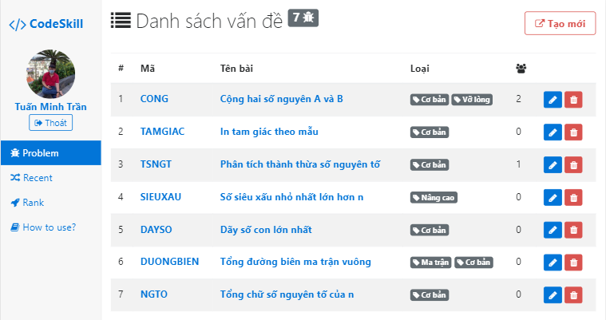
Giao diện chính

Slide 4
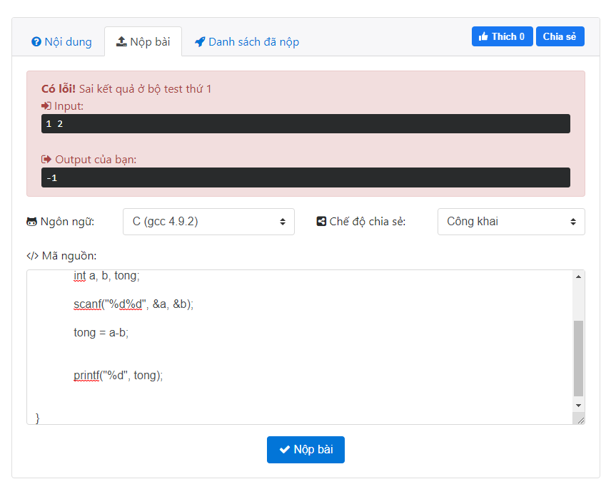
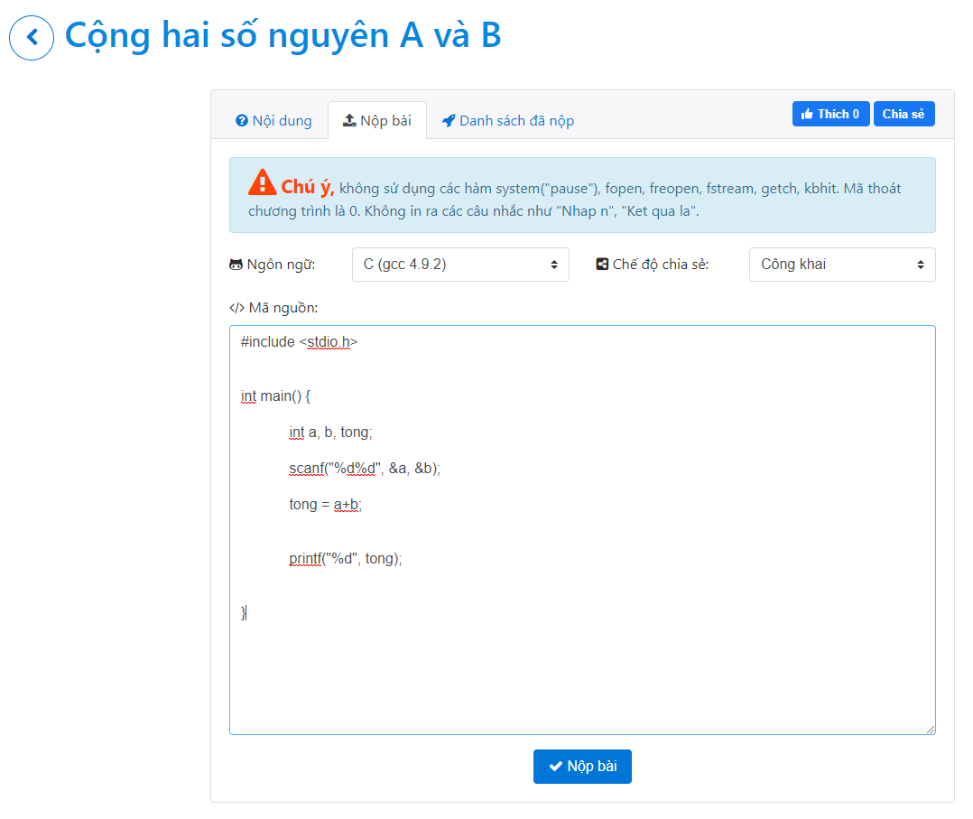
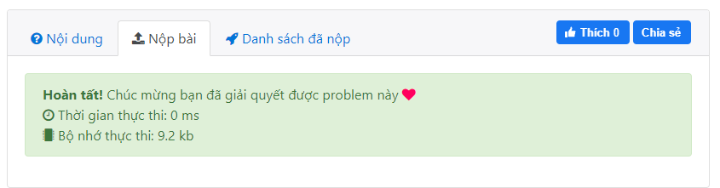

Slide 5
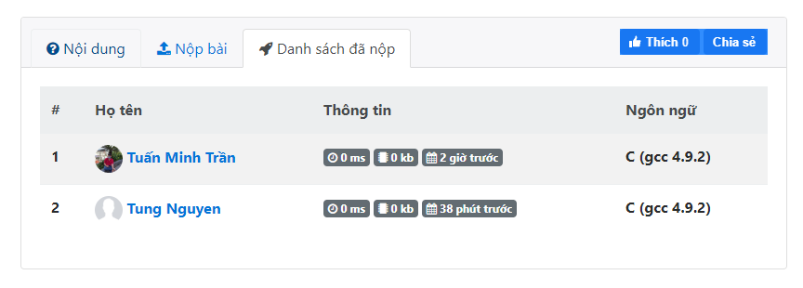

Slide 6
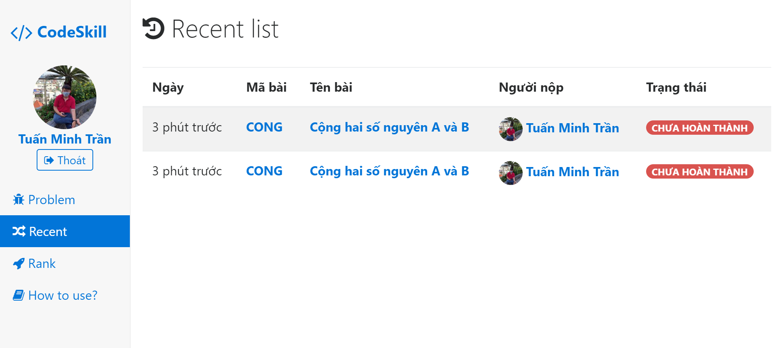
Giao diện chính

Slide 7
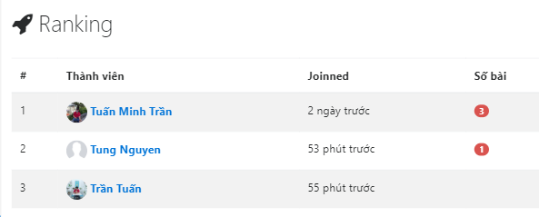

Slide 8
DEMO

Slide 9
Cám ơn thầy và các bạn đã lắng nghe

